Slide 1


Slide 2



CAP #
#23 Explorando Helm para crear nuestro Primer Chart
Fabio Moreno Backend Developer & CKA

Slide 3


INTRODUCCIÓN
Helm nos ayuda a manejar aplicaciones en kubernetes, permitiéndonos instalar y actualizar de manera sencilla aplicaciones complejas.

Slide 4

Características
de Helm
Permite desplegar aplicaciones rápidamente usando los “Charts” de Helm
Podemos crear nuestras propias plantillas (Charts) o usar alguna de las publicadas por la comunidad.
Tiene su propio lenguaje llamado "Helm template language” para poder personalizar los parámetros o variables de nuestros archivos YAML de Kubernetes
01.
02.
Projecto graduado
Gran comunidad
CNCF
03.
04.
Open source
Solo necesitas el cliente
Licencia Apache-2.0
A partir de la versión 3

Slide 5

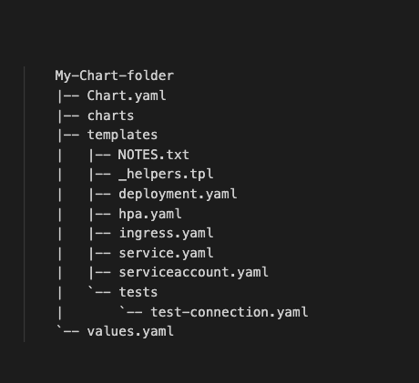

Chart
de Helm
Es un paquete de helm que contiene la información necesaria para instalar un recurso dentro de un cluster Kubernetes.

Slide 6
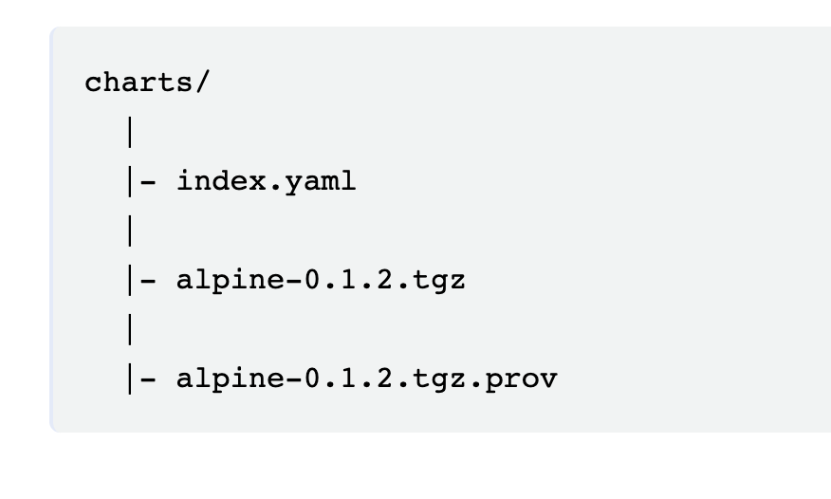
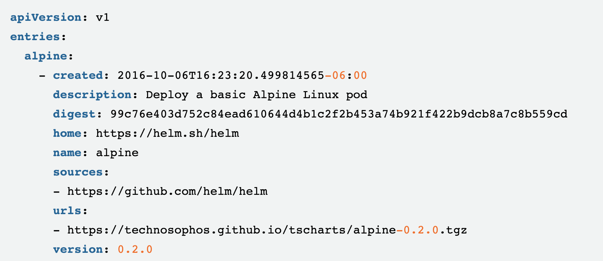
Repositorio
de Helm
Es un servidor HTTP donde almacenamos los charts de helm para poderlos descargar posteriormente.

Slide 7
Demo time!

